Slide 1
REDES
Dr. Reginaldo Hugo S. dos Santos
Equipamentos de Redes

Slide 2
Ligação Inter-Redes
Componentes de Redes
Repetidores
Hub
Ponte
Switch
Placas de Interfaces
Transceptores
Roteador
Gateway
Servidores

Slide 3
Componentes de Redes
Camadas de atuação
  Camada Física
    Bits
  Camada de Enlace
    Delimitação de Quadros (MAC)
  Camada de Rede
    Endereçamento e Roteamento
  Camada de Aplicação
    Aplicações

Slide 4
Repetidor
Atuam a nível da camada física
São equipamento tipicamente simples e baratos
Possibilitam ampliar a abrangência da rede
Possibilitam interligar diferentes tipos de cabos

Slide 5

Repetidor
Os repetidores geram os sinais novamente e os retemporizam, o que permite estender mais os cabos para que eles alcancem distâncias maiores.
São dispositivos da camada 1.
Os repetidores são menos comuns do que costumavam ser, porque agora os hubs oferecem os benefícios da concentração, conectividade e dos recursos típicos dos repetidores.

Slide 6
Hub
Atual a nível da camada física
Atuam como repetidores
Apresentam quantidade variável de portas
Alguns modelos podem ser empilhados
Alguns modelos suportam gerência remota

Slide 7
Hub
Principal função: isolar problemas que ocorrem nos equipamentos ou cabos de uma rede local;
  Como cada equipamento é ligado ao HUB em topologia estrela, no caso de falha, não ocorre interferência nos outros equipamentos (maquinas ou cabos);
O HUB ao receber o dado de uma porta, faz o broadcasting para todas as portas, ou seja, transmite o dado recebido para todas as portas simulando um barramento;

Slide 8
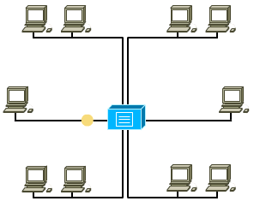
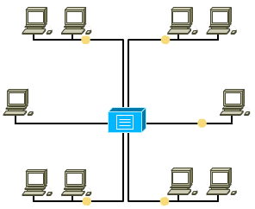
Hub
A desvantagem em usar repetidores é que eles não podem filtrar o tráfego da rede.

Slide 9
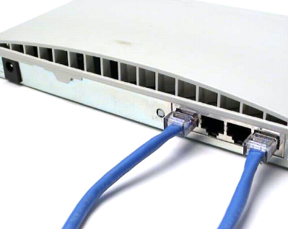
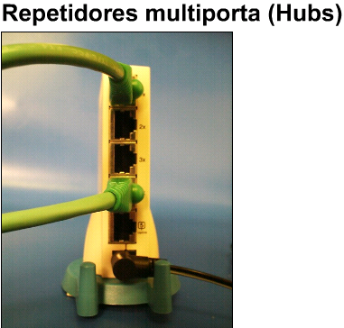
Hub
Os repetidores multiportas combinam a conectividade com as propriedades de amplificação e de retemporização dos repetidores.
Da mesma forma que os repetidores nos quais são baseados, eles só lidam com bits e são dispositivos da camada 1.

Slide 10
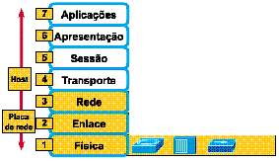
Hub
Todos esses dispositivos - passivos e ativos - criam ou atuam nos bits. Eles não reconhecem nenhum padrão de informação nos bits, nem endereços, nem dados. Sua função é simplesmente mover os bits de um lado para o outro.

Slide 11
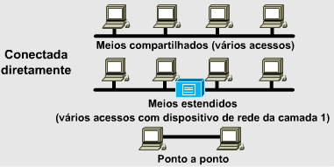
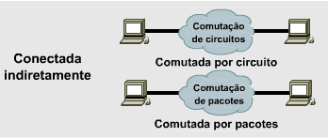
Hub
Tipos de Redes
Redes conectadas diretamente: os hosts compartilham a camada 1.
Redes conectadas indiretamente: significa que há alguns dispositivos de rede da camada superior e/ou alguma distância geográfica entre os dois hosts em comunicação.

Slide 12
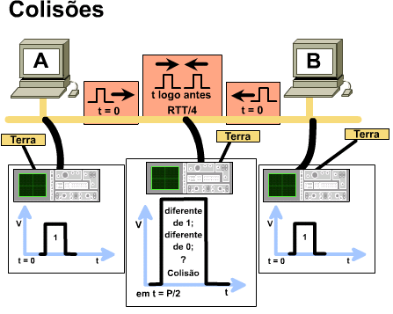
Hub
A área dentro da rede, onde os pacotes de dados foram originados e colididos, é chamada de domínio de colisão e inclui todos os ambientes de meios compartilhados.
Quando uma colisão ocorre, os pacotes de dados que estão envolvidos são aos poucos destruídos. Para evitar esse problema, a rede deve ter um sistema que consiga gerenciar a competição no meio (contenção).

Slide 13
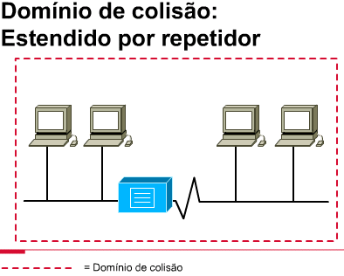
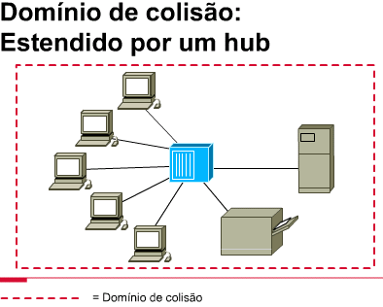
Hub
Usar um repetidor (e/ou um hub) estende o domínio de colisão, logo, a rede nos dois lados do repetidor (hub) é um domínio de colisão maior.
O tamanho dos domínios de colisão podem ser reduzidos usando-se dispositivos de rede como bridges, switches e roteadores. Esse processo é chamado de segmentação.

Slide 14
Hub
Hubs distantes podem ser ligados utilizando fibra;
Muito utilizado em cabeamentos estruturados
  Mais eficiente, rápido e econômico nas mudanças;
Os Hubs podem ter placas para ligação do tipo FDDI, ATM, Token-ring, Ethernet, CDDI, entre outros;
  Conhecidos como Hubs multiprotocolos.

Slide 15
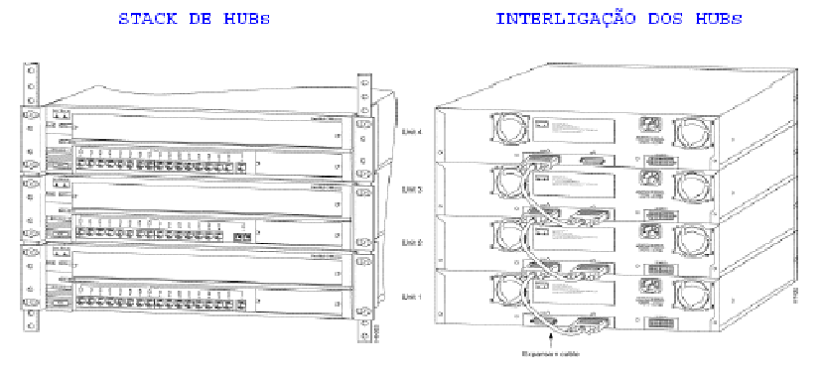
Hub
Empilhamento x Castateamento

Slide 16
Ponte
São equipamentos utilizados para ligar duas redes locais, isolando o trafego de ambas
A função da ponte é deixar passar para o outro segmento os dados endereçados a ele.
  Com isso, temos um trafego menor no barramento, pois os dados de ambos os segmentos não concorrem mais juntos no mesmo barramento;

Slide 17
Ponte
Isola o trafego de cada rede, evitando o compartilhamento total do barramento por ambas,
  evitando colisões e aumentado a performance;
Opera com tabelas dinâmicas de endereços dos nós,
  bloqueando o trafego que não precisa passar para o outro lado;

Slide 18
Ponte
Considerações sobre Pontes:
  Devido a simplicidade de uma ponte, é mais rápida que um roteador, pois atua o nível de enlace e agrega menos processamento que o roteador que atua no nível de rede;
  Trabalha com tabelas de endereçamento MAC:
    Se um bloco Ethernet passar no barramento, verifica se ele está endereçado ao outro segmento, se estiver passa, senão não;
  Utiliza algoritmos de Spannig Tree para controlar os endereçamentos no nível enlace do modelo OSI;

Slide 19
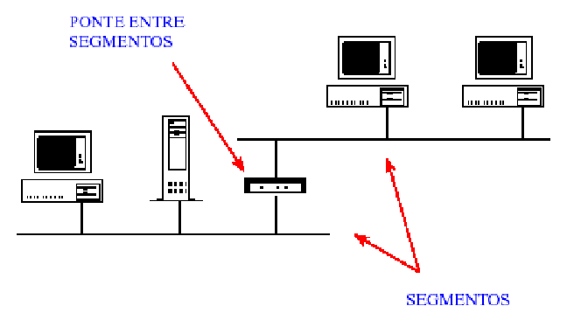
Ponte

Slide 20
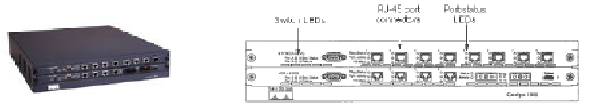
Switch
Atuam a nível da camada de enlace
Possibilitam a divisão do tráfego entre segmentos
Apresentam tipos e quantidade de portas variáveis
Possibilitam a comunicação simultânea entre as portas

Slide 21
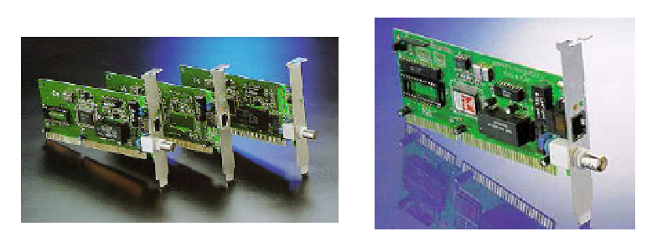
Placa de Interface
Implementam parte dos protocolos de comunicação
Resposabilidade a nível da camada física e da camada de enlace

Slide 22
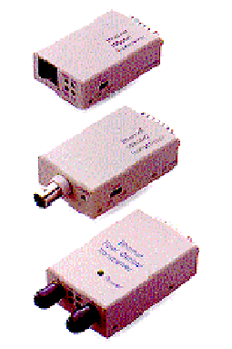
Transceptor
Conversão de sinais entre a placa de interface e o meio de comunicação
Pode ser externo a plada de interface
  Comunicação entre o transceptor externo e a placa é através do conector AUI

Slide 23
Switch
O switch é um equipamento análogo a ponte, porém permite que vários segmentos de redes falem com outros segmentos ao mesmo tempo, dois a dois.
O swtich pega o pacote de dados (frame Ethernet, p.ex.), lê o endereço de destino (endereço MAC) e envia para a porta de segmento de rede na qual o endereço está alocado;
  Esse chaveamento demora 40 ms, sendo mais rápido que o roteador devido a não ter que tratar protocolos.

Slide 24
Switch
A comutação é baseada no endereço MAC (Medium Access Control),
  controlada por meio de tabelas dos endereços das portas pelo algoritmo spannig tree;
O switch funciona como uma matriz de comutação de alta velocidade,
  feita em nível de Hardware, diferentemente das pontes que o faz por software;
O throughput interno ou tráfego dos dados na matriz de comutação do switch é na faixa de Gigabits/seg
  o que indica a capacidade de tráfego de centenas de milhares de pacotes por segundo;

Slide 25
Switch
Tipos de Switches:
  Frame Switch:
    Faz as conexões em arquiteturas de transmissão por frame com velocidades de 10 Mbps e 1000 Mbps.
    Opera com frames padronizados de tamanhos variáveis tipo Ethernet ou Token-Ring.
    O frame é transmitido por um caminho predeterminado entre a origem e o destino;

Slide 26
Switch
Tipos de Switches:
  Cell Switch:
    Utilizados em redes ATM – WAN e LAN;
    Operam a altas velocidades que podem variar de 25 Mbps até acima dos 10 Gbps,
      utilizando-se cabos de pares trançados para baixas velocidades e fibras óticas para alta velocidade;
    Transportar dados, voz, imagens de forma integrada a alta velocidades;

Slide 27
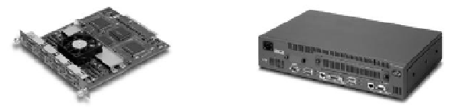
Roteador
Atuam a nível da camada de rede
Utilizados para a interligação de redes
Possibilitam ligar redes com diferentes tecnologias
Fazem uso de tabelas de roteamento

Slide 28
Roteador
O roteador escolhe o melhor caminho para atingir um endereço final na rede.
  As tabelas de endereçamento são difundidas e atualizadas pela rede entre todos os roteadores;
O roteador ao receber um frame de dados que vai ser transmitido,
  verifica o seu endereço em nível de rede para poder fazer o encaminhamento dos dados;
    Escolhendo o melhor caminho e fazendo a conversão de protocolos, se necessário.

Slide 29
Roteador
Atua na camada 3 – rede, do modelo OSI;
O roteador não é transparente.
  Os dados devem ser endereçados ao roteador;
Funciona como um filtro conversor de protocolos:
  Interfaces Lan: Ethernet, token-ring, FDDI;
  Interface Wan: RS-232, V.35, X.25, Frame-relay, SMDS, T1, E1, SDLC, ATM;
  Roteando protocolos como: IP, IPX, TCP/IP e outros.

Slide 30
Roteador
Roteadores operaram com tabelas de rotas as quais são atualizadas pelo diversos métodos;
O roteador se preocupa em transmitir os pacotes para as redes certas e não para as estações finais certas.
As estações finais devem conhecer todos os roteadores presentes na rede.
  A estação deve conhecer o endereço do primeiro roteador;

Slide 31
Roteador
Tabelas de identificação dos roteadores (ficam apenas numero das redes ligadas)
  são menores que as tabelas de identificação das pontes (ficam todos os endereços de todas as estações finais);
A diferença entre um roteador e outro é a quantidade de protocolos que um ou outro opera.

Slide 32
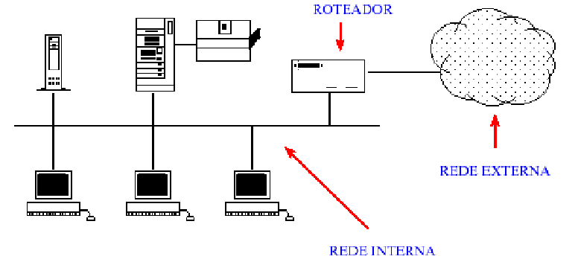
Roteador

Slide 33
Gateway
Atuam a nível de aplicação
Tipicamente implementado por computadores
Exemplos
  Gateway de correio eletrônico
  Gateway de antivírus

Slide 34
Gateway
Conversor de protocolo
  Sistema composto por HW e SW que conecta arquiteturas diferentes (Netware, SNA, Unix e outras),
  Exemplo:
    um computador de uma rede local com sistema Netware e protocolo IPX fale com um computador do outro lado que opera com sistema SNA e protocolo HDLC;

Slide 35
Gateway
O gateway, basicamente, pega os dados da aplicação de uma determinada arquitetura,
  converte os dados para as camadas mais baixas até a transmissão para outra arquitetura
  na qual reconverte os dados para as camadas superiores até a aplicação da nova arquitetura;

Slide 36
Gateway
Não é um roteador, pois só opera ponto a ponto;
Não é uma ponte, pois não é transparente, tratando e convertendo protocolos;
São equipamentos utilizados para conectar redes de arquiteturas diferentes, operando como conversores de protocolo;
São usados para conexão de redes locais diferentes, com protocolos diferentes como token-ring, Ethernet ou SNA;
Atua basicamente no tratamento dos dados entre o nivel 7 e o nivel 4 do modelo OSI.

Slide 37
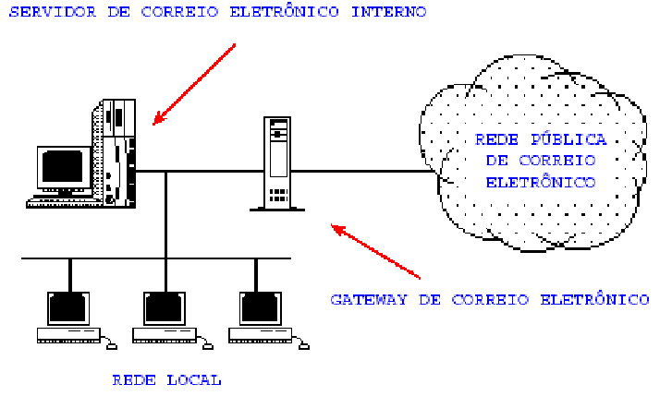
Gateway

Slide 38
Servidores
Servidores de Terminais
Servidores de Impressoras
Servidores de Acesso Remoto
Servidores de Horário
Servidores de Aplicação

Slide 39
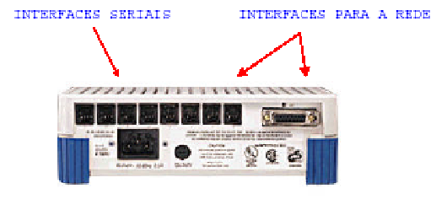
Servidores de Terminais
Interligação de terminais
Apresentam multiplas interfaces seriais
Apresentam interfaces para a rede

Slide 40
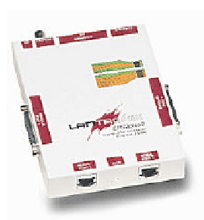
Servidores de Impressoras
Possibilitam o compartilhamento de impressoras
Apresentam interfaces para impressoras seriais, paralelas e USB
Apresentam interfaces de rede

Slide 41
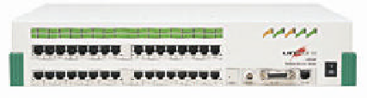
Servidores de Acesso Remoto
Interligação de redes locais através de linhas seriais
Acessos remotos via modem
Apresentam multiplas interfaces seriais
Apresentam interfaces de redes

